Slide 1
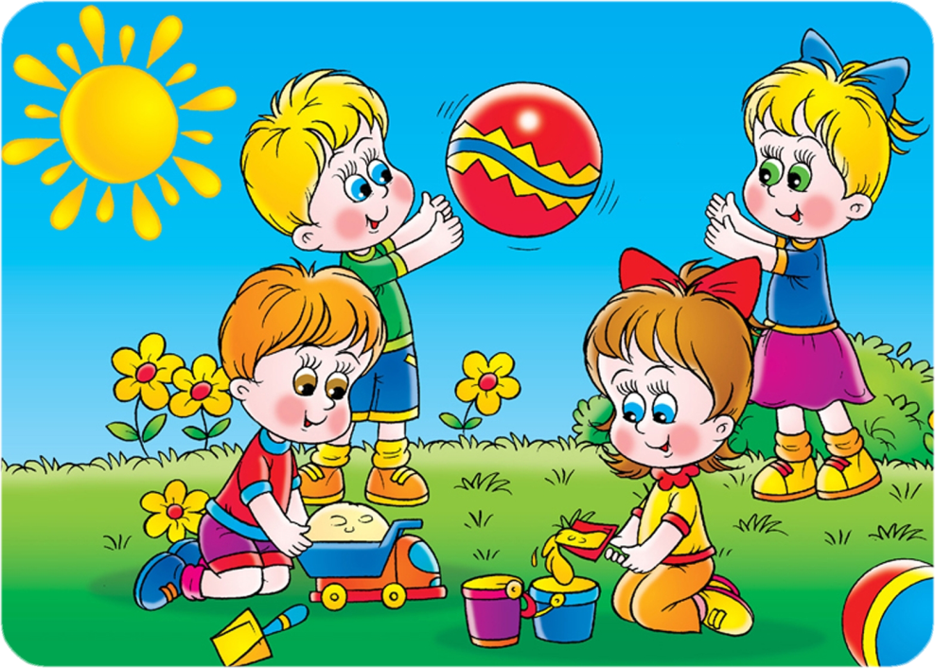
КЛУБНЫЙ ЧАС
КАК ФОРМА РАБОТЫ С ДЕТЬМИ
Воспитатель МБДОУ «Детский сад №94»
Приволжского района г.Казани
А.В. Егорова

Slide 2
Клубный час
Дети в течение одного часа перемещаются по всему зданию (или участку) детского сада, соблюдая определённые правила поведения.
Задачи клубного часа:
1.воспитывать у детей самостоятельность и ответственность;
2. воспитывать дружеские отношения между детьми различного возраста, уважительное отношение к окружающим;
3. формировать умение проявлять инициативу;
4. формировать умение планировать свои действия и оценивать их результаты;
5.помогать приобретать жизненный опыт, переживания, необходимые для самоопределения и саморегуляции.
6. формировать умения улаживать конфликты

Slide 3
Типы «Клубного часа»
Свободный -дети свободно перемещаются по всей территории детского сада (в помещении или на улице) и самостоятельно организуют разновозрастное общение по интересам;
Тематический -включен в ситуацию месяца (в проект) -все виды деятельности, предлагаемые детям, подчинены одной теме.
Деятельностный -в основу положено самоопределение ребенка в выборе различных видов деятельности.
Квест
Творческий
Групповобразование
Музейный
Большая игра

Slide 4
Этапы реализации клубного часа
1. Предварительная работа
С детьми
С родителями
С педагогами
Определение темы клубного часа
- Определение типа клубного часа
Определение количества клубов
- Определение видов детской деятельности

Slide 5

ПРАВИЛА ПОВЕДЕНИЯ
ДЕТЕЙ
ПРАВИЛА КЛУБНОГО ЧАСА

Slide 7
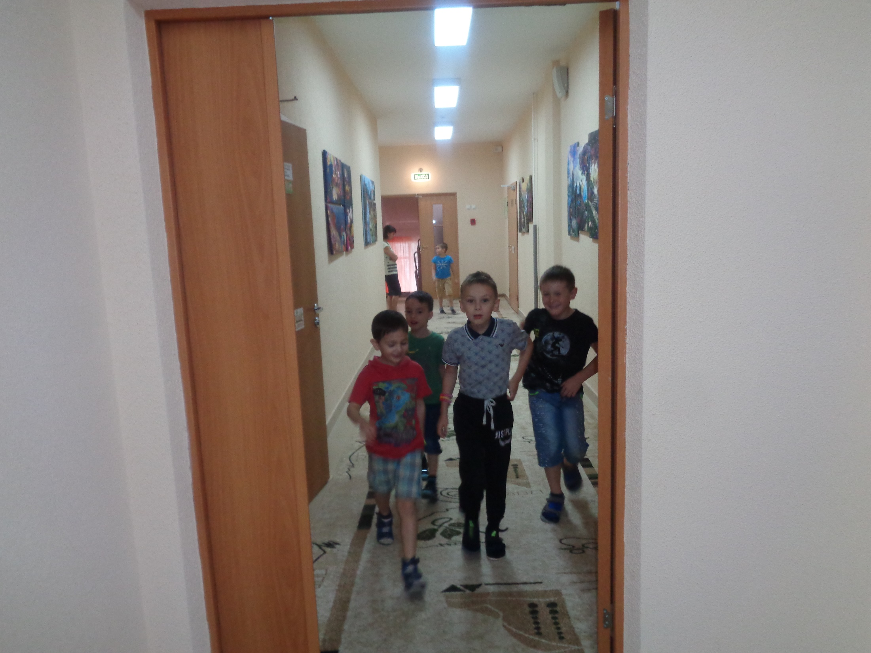
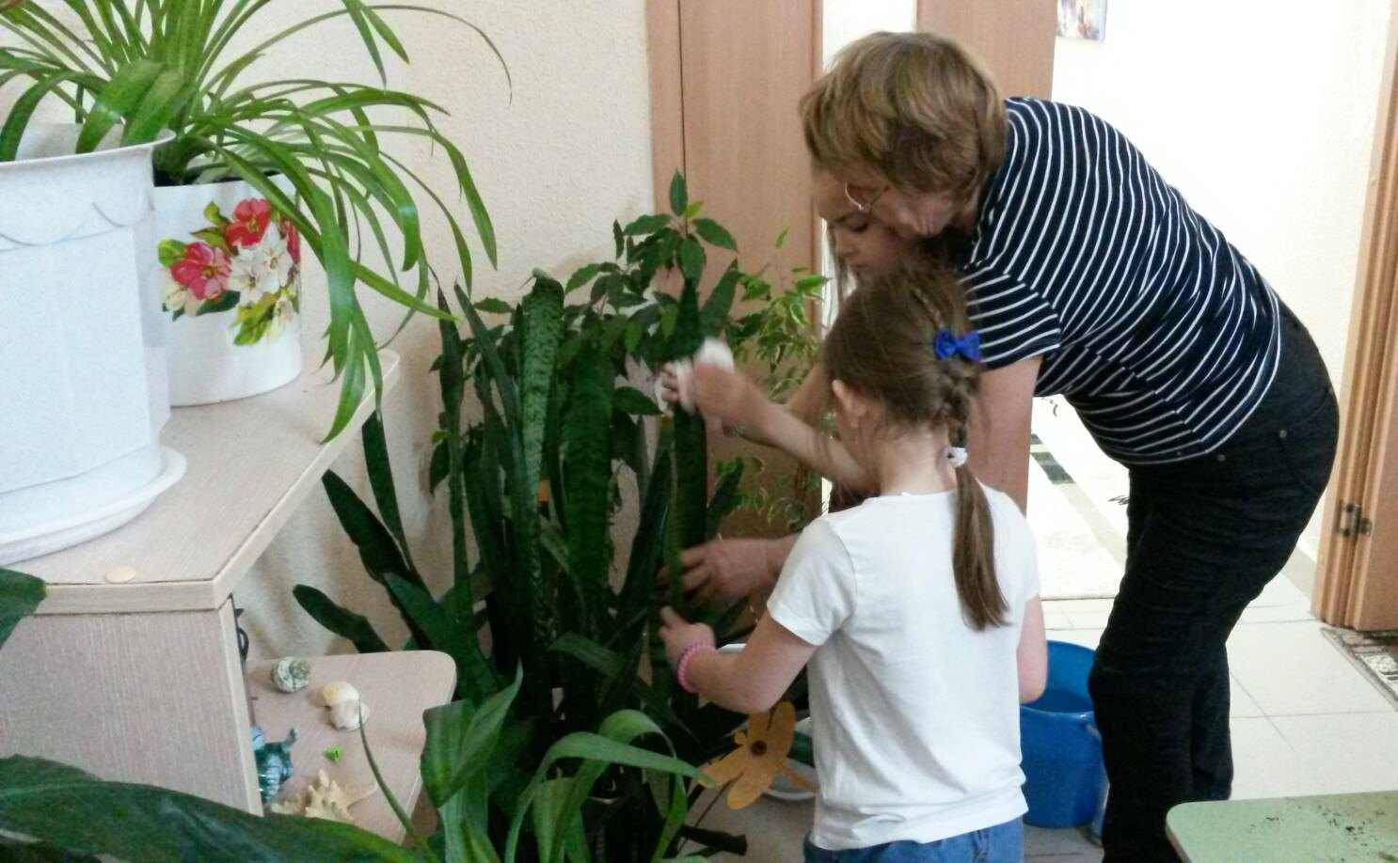
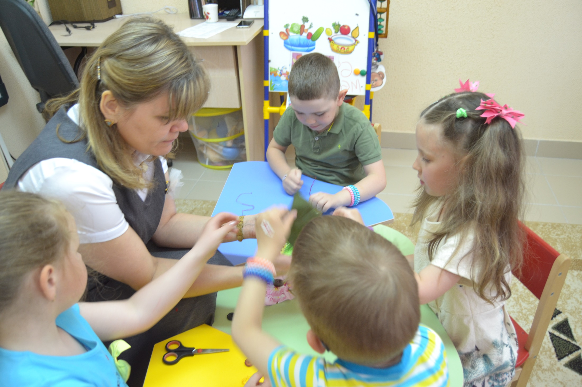
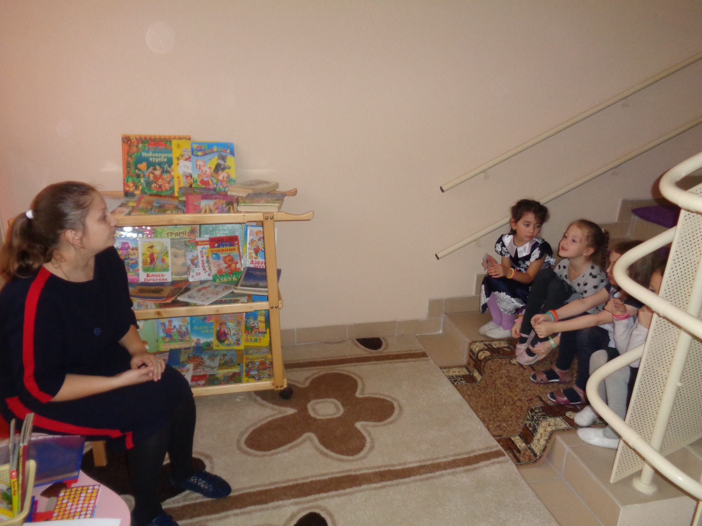

Slide 8
3. Заключительный этап клубного часа
с детьми
с педагогами
с родителями

Slide 9
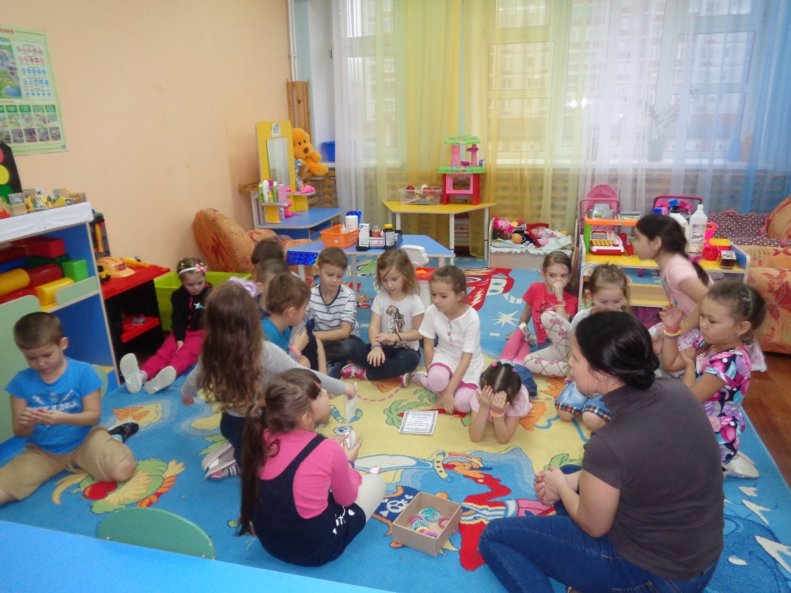
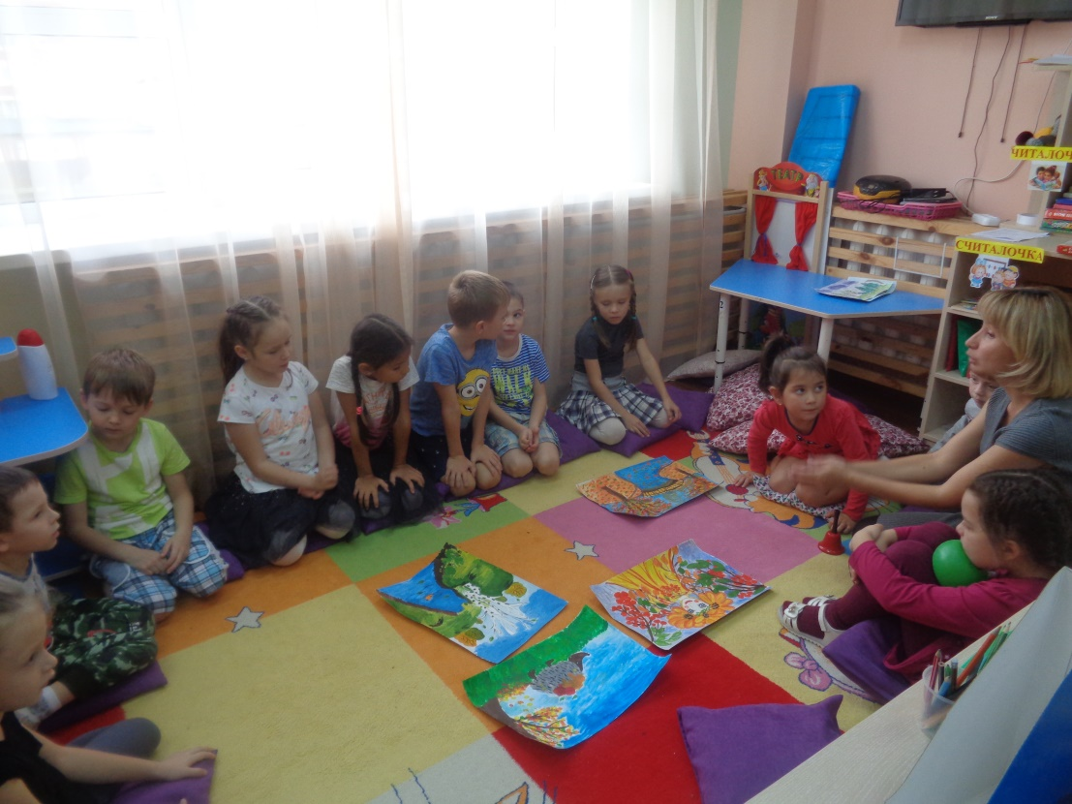
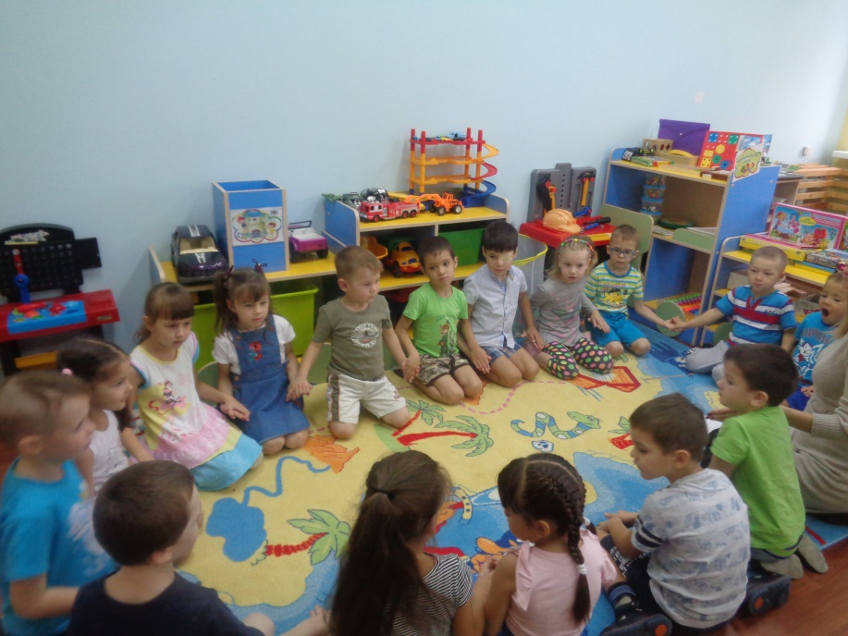
Рефлексивный круг

Slide 10
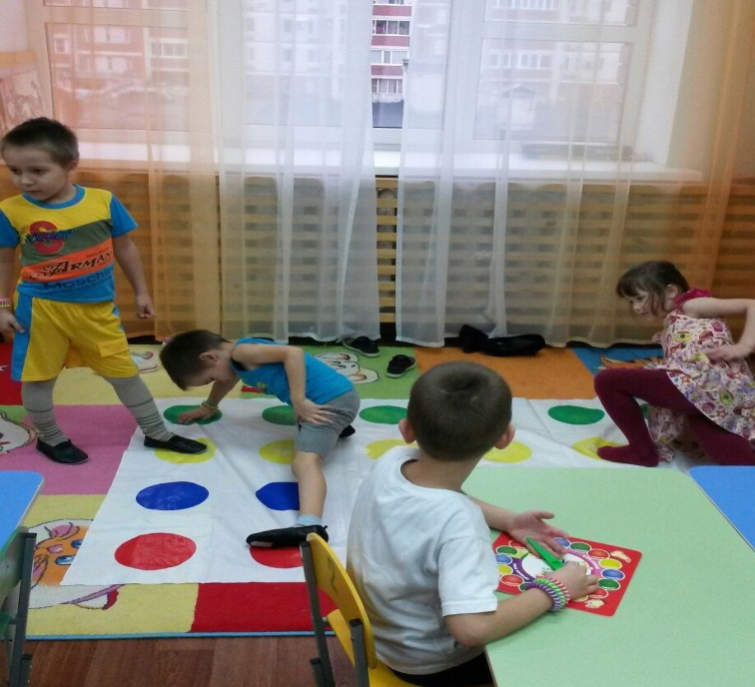
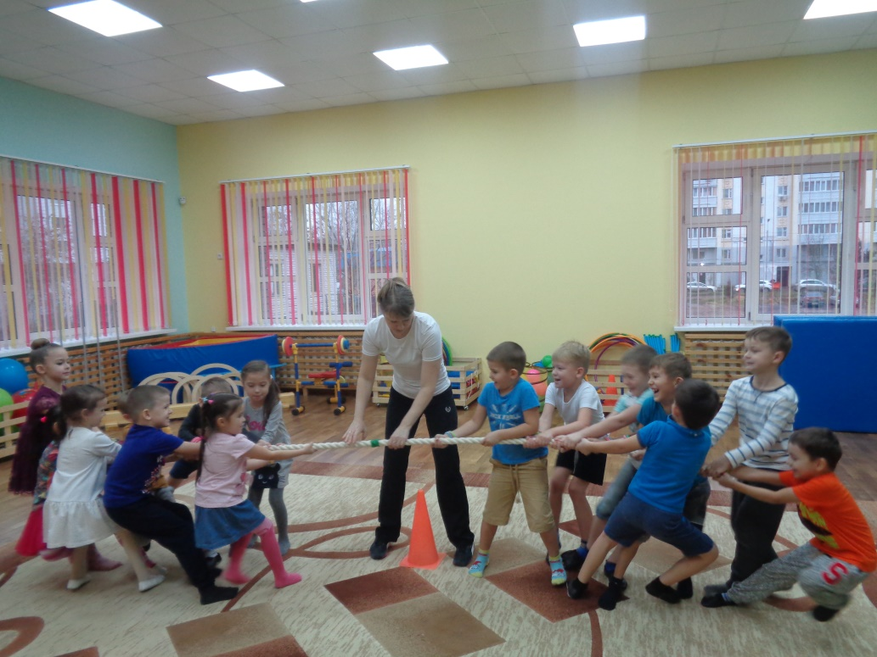
Клубный час

Slide 11
Алгоритм реализации технологии «Клубный час»
Подготовительная работа
↓
Информирование родителей
Определение тематики клубного часа
Определение типа клубного часа
Определение количества клубов
Определение видов детской деятельности
Правила поведения детей
↓
Проведение клубного часа
↓
Подведение итогов
↓
Рефлексивный круг с детьми
Обсуждение с педагогами
Обратная связь с родителями

Slide 12
Ситуация месяца
«Моя семья-мои корни»

Slide 13
Виды детской деятельности
ФГОС выделяет 5 образовательных областей:
познавательное развитие
речевое развитие
социально-коммуникативное развитие
физическое развитие
художественно-эстетическое развитие,
которые реализуются через организацию различных видов детской деятельности или их интеграцию:

Slide 14
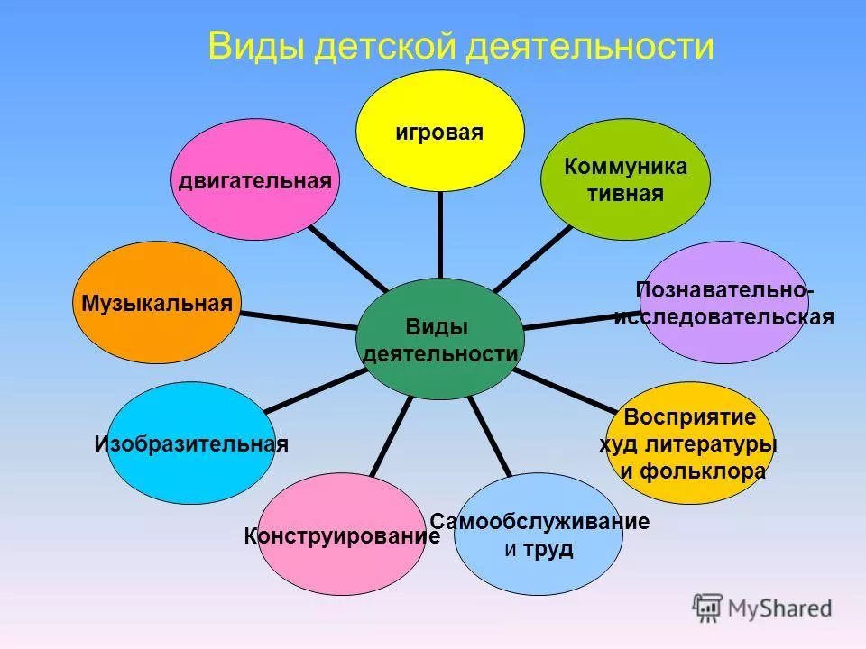

Slide 15
Клубный час
«Мама, папа , я-дружная семья!

